Slide 1
拉那利尤单抗注射液 （达泽优）
武田（中国）国际贸易有限公司

Slide 2
目录
1
药品基本信息
4
创新性
2
安全性
5
公平性
3
有效性

Slide 3
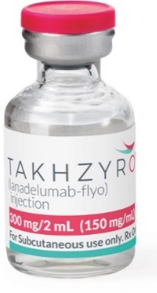
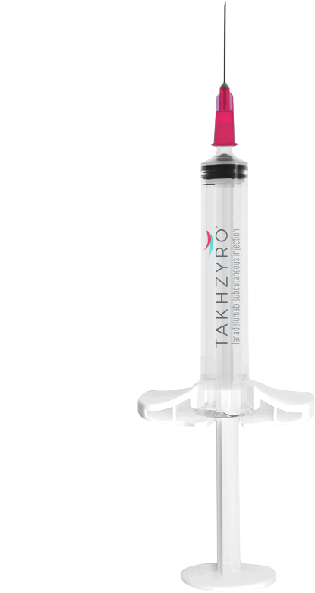
药品基本信息
1
——全球首个且唯一用于HAE针对性治疗的全人源单克隆抗体，有效降低HAE发作，实现潜在“零发作”，填补中国HAE长期无针对性治疗的空白
拉那利尤单抗注射液
拉那利尤单抗注射液基本信息
药品通用名：拉那利尤单抗注射液
注册规格：300mg/2ml (150mg/ml)
说明书适应症：本品适用于12岁及以上患者预防遗传性血管性水肿（HAE）的发作
用法用量：推荐的起始剂量为 300 mg 每两周一次。300mg 每4周一次也有效，如果患者病情得到充分控制（即，无发作）达到6个月以上，则可以考虑使用该给药间期，即每4周一次。本品仅供皮下注射使用
中国大陆首次上市时间：2020年12月
目前大陆地区同通用名药品的上市情况：无
全球首个上市国家/地区及上市时间：美国，2018年8月
专利情况：专利到期2032年，剩余10年
是否为OTC药品：否
参照药品建议：无适当参照药物：1）其他国家报销评估参照药物为血源性的C1-酯酶抑制物等一线治疗药物（见下图），但国内均未获批上市；2)国家医保目录内无相同人群适应症药品，尤其是适用于儿童患者的治疗药物
皮下注射液
拉那利尤单抗全球首个且唯一用于HAE针对性治疗的全人源单克隆抗体
它是一种强效、高度特异性血浆激肽释放酶抑制剂。通过特异性抑制血浆激肽释放酶，针对性治疗HAE患者，填补了中国HAE长期无针对性治疗的空白
皮下注射治疗，患者使用方便
The international WAO/EAACI guideline for the management of hereditary angioedema – the 2021 revision and update

Slide 4
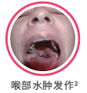
药品基本信息
1
——遗传性血管性水肿（HAE）是第一批121罕见病目录中病种之一（编号38），急性发作不可预测，严重发作会致死，疾病负担重，国内无其他可用针对性治疗药物
HAE是严重发作可致死的罕见病
HAE发作频率高，发病严重，喉部发作致死率最高达40%
治疗疾病基本情况：遗传性血管性水肿（HAE）是一种罕见遗传性疾病, 为第一批121罕见病目录中病种之一（编号38）
大陆地区患病率：约为1.5/100,000¹；目前全国范围内已确诊的患者不到500人
疾病负担：HAE患者会发生反复、不可预测的急性水肿发作，发作频率、部位和时间无法预测
喉部水肿¹：可迅速进展导致患者呼吸困难或窒息，危及生命。致死率高达11%~40%，中国HAE患者中有近60%发生过喉部水肿
胃肠道黏膜水肿发作¹：患者表现为剧烈腹痛，伴恶心、呕吐，因此常被误诊为急腹症，导致不必要的腹部手术
HAE急性水肿发作频率高，且大多数为中重度
38 | 遗传性血管性水肿 | Hereditary Angioedema (HAE)
24.8%
中国研究显示，未经治疗时24.8%患者发作≥1次/月²
62.5%
发作为中重度，显著影响患者生活³
喉部发作时进展迅速，可能导致窒息死亡
59%
中国患者至少发生过一次喉部水肿的比例¹
40%
因喉部水肿窒息的死亡率最高可
达¹
喉部
面部/皮肤
喉部水肿
胃肠
面部水肿
1次/2年
中国HAE患者喉部水肿中位发作
频率⁴
4.6h
如未恰当治疗，喉部水肿进展迅速，从水肿发生到窒息的平均时间⁵
生殖器
四肢
皮肤水肿
腹部水肿
参考文献：1. 《遗传性血管性水肿的诊断和治疗专家共识》；2. 133例遗传性血管性水肿患者的临床分析[J].中华医学杂志,2007,87(39):2772-2776.; 3. Liu S, et al. Orphane J Rare Dis. 2019, 14(1):191.；4. Cao Y, et al. Orphanet J Rare Dis . 2020 Sep 22;15(1):257.；5. Xu YY, et al. Ann Allergy Asthma Immunol. 2014, 112(6):539-544.

Slide 5
安全性
2
——拉那利尤单抗安全可耐受，儿童人群中的安全性与成人一致，各国家均未发布安全性黑框警告
临床试验中，最常见的不良反应为注射部位反应，大多数（97%）注射部位反应的严重程度为轻度，且90%在发病后1天内自行缓解（中位持续时间为6min）¹
试验中无治疗相关的严重AE发生，无AE导致死亡发生
拉那利尤单抗在儿童人群（12-18岁）中的安全性特征与在成人中的一致。各国家或药监部门未发布安全性警告、黑框警告或撤市信息
HELP研究中拉那利尤单抗治疗常见不良反应（AE）²
AE，n (%) | 拉那利尤单抗 150mg Q4W （n=28) | 拉那利尤单抗 300mg Q4W （n=29) | 拉那利尤单抗 300mg Q2W （n=27) | 安慰剂 （n=41)
治疗相关AE | 17（60.7） | 14（48.3） | 19（70.4） | 14（34.1）
注射部位疼痛 | 12（42.9） | 9（31.0） | 14（51.9） | 11（26.8）
注射部位红斑 | 4（14.3） | 2（6.9） | 2（7.4） | 1（2.4）
注射部位瘀伤 | 2（7.1） | 2（6.9） | 1（3.7） | 0
严重AE* | 0 | 3（10.3） | 1（3.7） | 0
治疗相关严重AE | 0 | 0 | 0 | 0
因AE导致的停药 | 0 | 1（3.4） | 0 | 1（2.4）
试验中无治疗相关的严重AE发生，无AE导致死亡发生
300mg Q2W组出现1例严重导管部位感染，但与治疗无关
参考文献：1. TAKHZYRO 300 mg solution for injection: summary of product characteristics. 2020; 2. Banerji A, et al. JAMA 2018;320:2108‒2121.

Slide 6
有效性
3
——临床试验及真实世界研究均显示：拉那利尤单抗可显著降低HAE发作率，实现潜在“零发作”
HELP研究：拉那利尤单抗可显著降低HAE急性发作率，26周内水肿每月平均发作率降低86.9%（0.26次vs.1.97次）；稳态期无水肿发作患者比例达77%
法国真实世界研究²：
平均发作频率从每月2.3次降至0.1次，69.6%患者无发作
P<0.001
P<0.0001
-87%
平均发作率
（发作次数/4周，0-182天）
n=69，随访期：6个月
无发作患者比例
n=69，随访期：6个月
平均发作次数/月
拉那利尤单抗
P<0.001
77%
无发作
无水肿发作患者比例
（70-182天）
D0至末次随访，无发作（n=69)
*D0：启动拉那利尤单抗治疗时间
拉那利尤单抗
参考文献：1. Banerji A, et al. JAMA 2018;320:2108‒2121.；2. Bouillet L, et al. 2020 EAACI Abstract 1285.

Slide 7
有效性
3
——国内外权威指南均推荐拉那利尤单抗是长期治疗一线用药，推荐级别为强烈推荐（最高级）
指南名称
年份
患者接受长期治疗重要性
一线治疗药物推荐
国内外权威指南推荐：拉那利尤单抗为长期预防一线治疗药物
中国《遗传性血管性水肿的诊断和治疗专家共识》
2019年
对于所有明确诊断的患者，均推荐进行长期预防，目的是减少HAE对日常生活的影响，防止致命性水肿的发生
全人源单克隆抗体Lanadelumab抑制血浆激肽释放酶，用于12岁以上患者的长期预防，为HAE的预防提供了新选择
《国际/加拿大遗传性血管水肿指南》
2019年
所有严重症状及反复发作的确诊患者均应考虑长期预防治疗
拉那利尤单抗是HAE长期预防治疗的一线治疗药物，推荐级别为强烈推荐（最高级）
《2020年美国HAEA医疗咨询委员会遗传性血管性水肿治疗指南》
2020年
《国际WAO/EAACI遗传性血管性水肿管理指南-2021年修订和更新》
2021年
实现疾病的完全控制和患者生活的正常化目标只能通过长期预防治疗来实现
长期预防应基于个体化患者需求制定长期预防治疗方案
拉那利尤单抗《技术评审报告》
DX-2930-03研究证明，对于主要终点HAE发作次数和次要终点包括需要急救的HAE发作、中度或重度HAE发作，3个Lanadelumab治疗组与安慰剂相比均具有统计学意义和临床意义，无论导入期间的发作次数、既往长期预防史或是否有喉部发作史。与安慰剂组相比，3个Lanadelumab治疗组中经研究者确认的HAE发作分别下降75.6%、73.3%和86.9%（p<0.001），Lanadelumab 300 mg q2wks组治疗效应在数值上最高
参考文献：《遗传性血管性水肿的诊断和治疗专家共识》；《2020年美国HAEA医疗咨询委员会遗传性血管性水肿治疗指南》；《国际/加拿大遗传性血管水肿指南》；《国际WAO/EAACI遗传性血管性水肿管理指南-2021年修订和更新》；拉那利尤单抗注射液申请上市技术评审报告

Slide 8
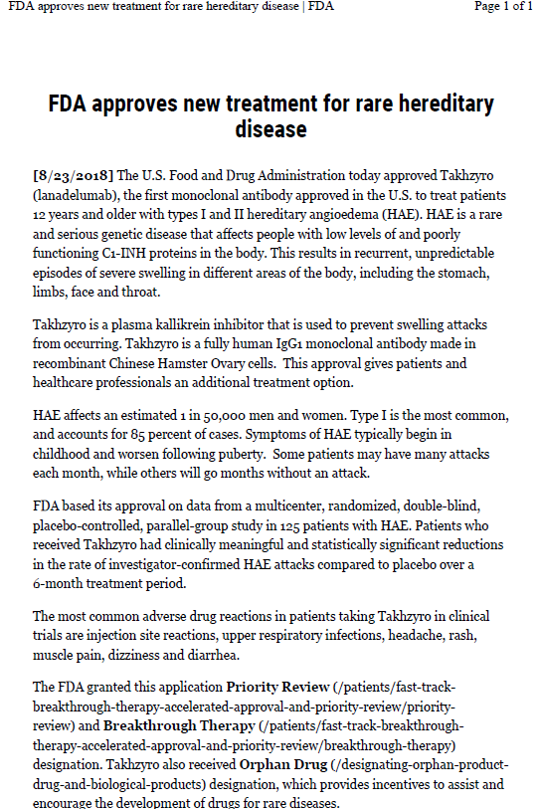
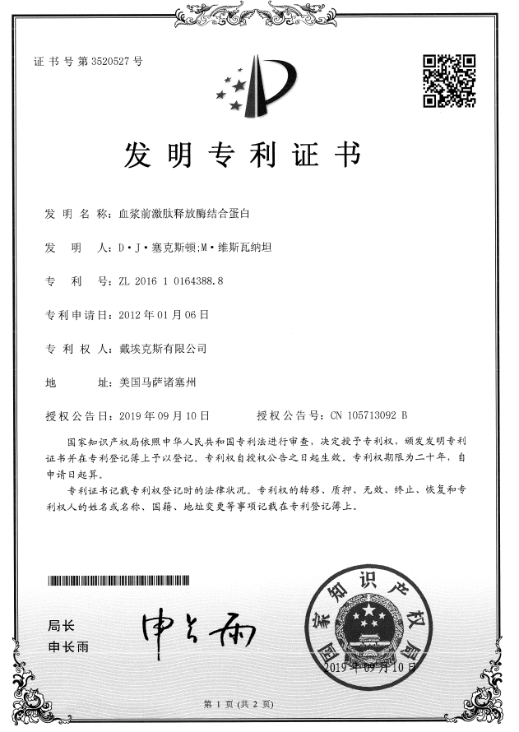
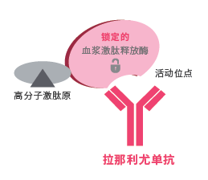
创新性
4
——目前全球首个且唯一用于HAE针对性治疗的全人源单克隆抗体，获FDA优先评审、突破性疗法及孤儿药认定
拉那利尤单抗可特异性结合并抑制血浆激肽释放酶，直接阻止缓激肽生成，填补中国长期无针对性治疗的空白，使中国HAE患者直接从无针对性治疗方案，进入实现潜在“零”发作的治疗阶段
拉那利尤单抗获FDA授予优先评审、突破性疗法认定及孤儿药认定，同时血浆激肽释放酶结合蛋白在国内已获得发明专利
拉那利尤单抗特异性结合并抑制血浆激肽释放酶
获FDA认定及国内发明专利^{1,2}
拉那利尤单抗是全人源单克隆免疫球蛋白IgG1，是一种针对血浆激肽释放酶的高效选择性抗体
拉那利尤单抗作用机制
不来源于人体血浆
半衰期长达两周
参考文献：1. FDA公示文件；2. 血浆激肽释放酶结合蛋白发明专利证书

Slide 9
公平性
5
——拉那利尤单抗填补国家医保目录在HAE针对性治疗药物的空白，可显著降低患者HAE发作频率，实现患者潜在“零发作”回归正常生活的愿望
喉部水肿可致呼吸困难或窒息，致死率最高达40%；腹部水肿可致剧烈腹痛，被误诊可能导致不必要手术；皮肤水肿影响日常生活工作；患者心理负担沉重
符合“保基本”原则
HAE为121罕见病目录病种之一（编号38）
HAE患者渴望缓解沉重疾病负担，回归正常生活
HAE人数少，对医保基金的影响有限
患者负担沉重
体现公平性要求
目前目录内并无针对12岁以上遗传性血管性水肿患者的针对性治疗药物
已确诊的HAE患者不足500人
诊断方法明确，医保易于管理
临床管理难度低
弥补目录短板

